Slide 1


Kolding xx/xx/2024
Efterskole

Slide 2

Formål
At du opnår viden til at hjælpe dit barn med at træffe uddannelsesmæssige valg omkring efterskole og ungdomsuddannelse.

Slide 3

Spørgekort
Alle får udleveret et spørgekort
Find sammen to & to.
Læs spørgekortet og besvar det.
Herefter bytter I kort og finder en ny makker osv.
Varighed ca. 5-10 min.

Slide 4
Efterskole
Det er meget naturligt, at uddannelsesvalget i udskolingsårene fylder en del.
Særligt efterskoleophold, der ofte ikke bare indebærer et skoleskift, men også overvejelser omkring den sportslige udvikling og tilknytning til nuværende klub.
Derfor opleves det ofte, at der kommer mange spørgsmål, om det nu er en god idé at tage på efterskole, og hvilken det i så fald skal være.
Der er mange forskellige holdninger til, hvad efterskole kan gøre for den almene dannelse og den sportslige udvikling.
Hvad der er den bedste løsning, er helt individuelt og afhænger meget af, hvad der er vigtigst at prioritere for det enkelte barn.

Slide 5
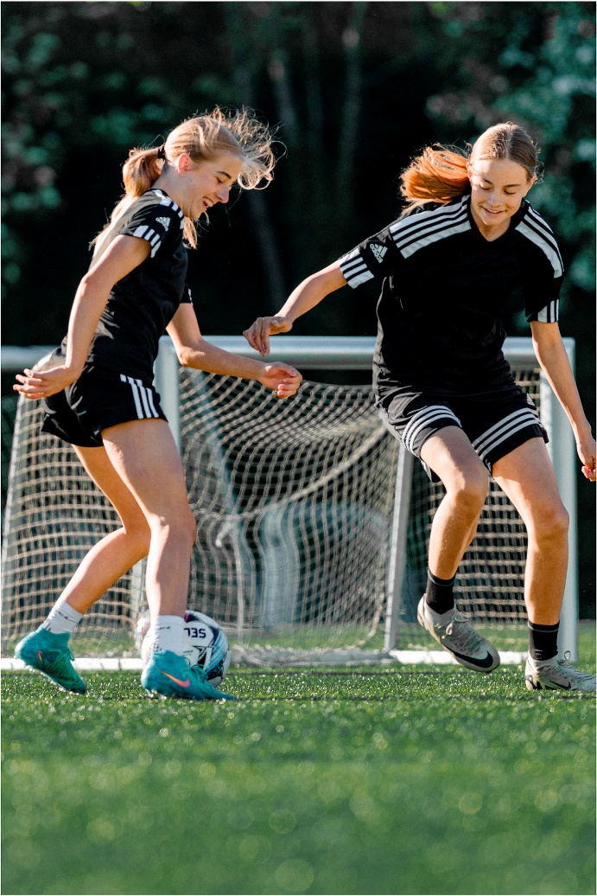
Efterskole
Der kan være et pres på barnet.
Hvis alle venner/veninder skal på efterskole.
Klubben vil gerne beholde barnet i sportsmiljøet.
Forældre vil gerne give barnet en oplevelse af et efterskoleophold.
Forældre der hellere ser, at barnet bliver i sportsmiljøet frem for efterskole.
Et efterskoleophold kan give mange gode oplevelser og et tæt fællesskab, hvor barnet dannelsesmæssigt lærer meget om sig selv og at begå sig.
Det kan være svært at vurdere, om efterskoleopholdet bliver på bekostning af den sportslige udvikling, og hvordan det passer ind med barnets langsigtede mål og udvikling.
Der er mange gode råd, men det bedste svar ligger formentlig hos dit barn, så kunsten er at få spurgt fordomsfrit ind til de relevante emner og få en god drøftelse med dit barn.

Slide 6

Efterskole
Hvis du vil være godt forberedt, så brug gerne forældre til børn, der har erfaringer med efterskoleophold, inden for den aktuelle sportsgren, og forsøg at lade dine egne præferencer glide i baggrunden.
Mangler du kendskab til, hvilke efterskolevalg der er forenelige med talentudviklingen i dit barns sportsgren, anbefales det at du finder sparringspartnere i form af trænere, forbund, andre udøvere eller forældre, der har været der og som du har tillid til.

Slide 7
Efterskole
Det der kan tages med i overvejelserne:
Føler dit barn sig presset til at tage af sted eller blive? Det kan være fra forældre, træner, lærer, venner.
Hvor højt vægtes efterskolelivet?
I hvor stor udstrækning vægter den sportslige udvikling højst?
Hvad vil give den bedste sportslige udvikling på lang sigt?
Hvad vil give den bedste menneskelige udvikling på lang sigt?
Hvilken efterskole kan stimulere den sportslige udvikling og give oplevelse af efterskoleliv i den form, som der ønskes?

Slide 8
Cases
1.
Dit barn udtrykker muligvis interesse for efterskoleophold og der opstår naturlig tvivl, om det er det rigtige valg. Det kan være nogle af følgende spørgsmål dukker op, hvilken efterskole er bedst? Kan jeg fortsætte min udvikling? Kan jeg stadig være med i fællesskabet i min klub? Hvad hvis jeg ikke får tid nok til at nyde efterskoleopholdet? Hvad hvis jeg kommer bagud i sporten? Kan jeg håndtere at være væk hjemmefra? Hvad med min faglige udvikling? Hvad hvis jeg fortryder mit valg?
Det er heller ikke sikkert, at du er helt afklaret med din holdning eller kan svare på alle spørgsmålene. Hvordan vil du gribe drøftelserne an og sikre, at dit barn får truffet en beslutning på et fornuftigt grundlag?

Slide 9

Spørgsmål?

